Slide 1
Логарифмические выражения: подготовка к ЕГЭ.
Понятие логарифма. Свойства логарифмов. Вычисление значений логарифмических выражений

Slide 2
Теоретические сведения

Slide 4
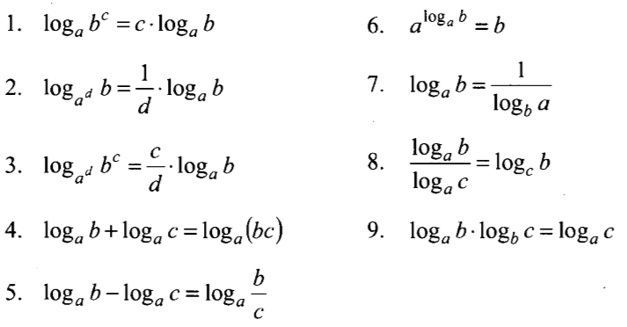
Формулы логарифмов

Slide 5
Примеры заданий

Slide 6
1
2
3
4
5

Slide 7
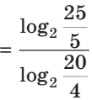
6
7
8
9
10

Slide 8
11
12
13
14

Slide 9
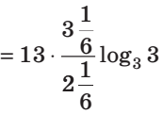
15
16
17

Slide 10
18
19
20

Slide 11
21
22

Slide 12
23
24
25
26
27

Slide 13
Решите самостоятельно!

Slide 14
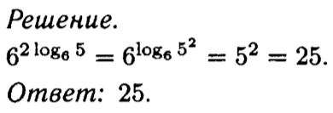
Задание 1
Задание 2

Slide 15
Задание 3
Задание 4

Slide 16
Задание 5
Задание 6

Slide 17
Задание 7
Задание 8

Slide 18
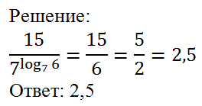
Задание 9
Задание 10

Slide 19
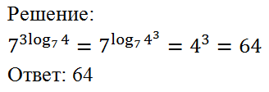
Задание 11
Задание 12

Slide 20
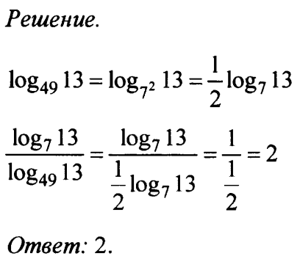
Задание 13

Slide 21
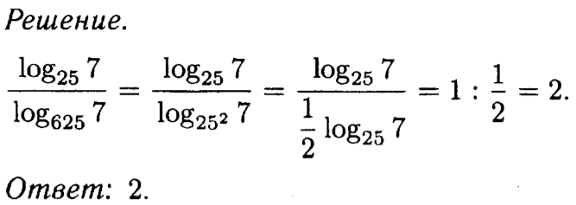
Задание 14
Задание 15

Slide 22
Задание 16
Задание 17

